Slide 1
Final Project - <가계부 만들기>
- 전영민 -

Slide 2
목차를 작성하세요
Contents

Slide 3
3
개요
달력형 가계부 만들기
계좌번호 입력 / 저장
수입 / 지출 쓰기
자산관리 / 잔고 저장
은행: 예금, 적금, 이율
주식: 종목, 단가, 수량, 구매, 판매
카드:
현금:
리포트 만들기

Slide 4
4
2. 필요기능
GUI - 달력 만들기
날짜 클릭하면 해당 날짜의 수입/지출 저장 및 표시
정산금 표시
계좌등록 기능
계좌번호 저장 및 표시
계좌별 수입/지출 저장 및 표시
DB 연동 기능
DB 저장, 수정,
계좌별 수입/지출 저장 및 표시
리포트 표시 기능
현재 수익률 그래프 표시
목표 수익률 그래프 표시
예산, 결산

Slide 5
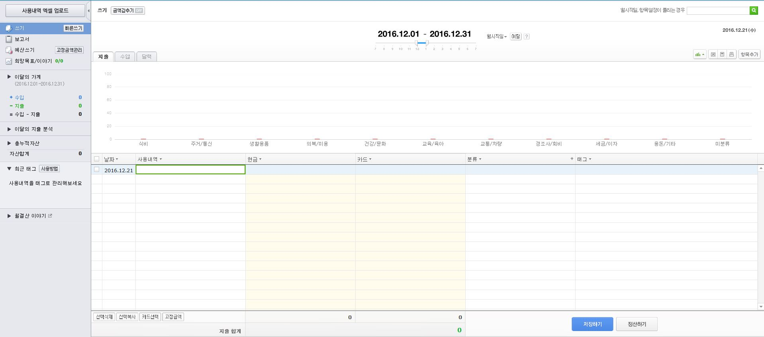
2. GUI 예제

Slide 6
DB 구성
N
INCOMES
USER_NO
AMOUNTS
MEMO
INC_DATE
ACCOUNTNO
CATEGORYNO
1
ACCOUNTMGR
ACCOUNTNO
ACCOUNT
ACCTYPE
INTEREST
BALANCE
USER_NO
USAGE
1
1
REGISTER
USER_NO
ACCID
PASSWORD
NAME
AGE
GENDER
EMAIL
REGDATE
RESIGN
1
N
1
1
N
1
CATEGORYMGR
CATEGORYNO
CATEGORY
CATTYPE
BUDGET
BALANCE
USER_NO
EXPENSES
USER_NO
SPEND
MEMO
DATE
ACCOUNTNO
CATEGORYNO
1
N
1
N
1
N

Slide 7
DB 구성 - REGISTER
회원가입
CREATE TABLE REGISTER
(
USER_NO NUMBER,
ACCID VARCHAR2(15),
PASSWORD VARCHAR2(20),
NAME VARCHAR2(15),
AGE NUMBER,
GENDER VARCHAR2(5),
EMAIL VARCHAR2(30),
REGDATE DATE,
PRIMARY KEY(USER_NO)
)
제약조건 추가
ALTER TABLE REGISTER
ADD
CONSTRAINT GENDER_CK_CHECK CHECK (GENDER IN ('MALE','FEMALE'))

Slide 8
DB 구성 - ACCOUNTMGR
계좌관리
CREATE TABLE ACCOUNTMGR
(
ACCOUNTNO NUMBER,
ACCOUNT VARCHAR2(20),
ACCTYPE VARCHAR2(20),
INTEREST NUMBER,
BALANCE NUMBER,
USER_NO NUMBER,
USAGE VARCHAR2(5),
PRIMARY KEY(ACCOUNTNO)
)
제약조건 추가
ALTER TABLE ACCOUNTMGR
ADD
CONSTRAINT USER_NO _FK FOREIGN KEY(USER_NO) REFERENCES REGISTER(USER_NO)
ALTER TABLE ACCOUNTMGR
ADD
CONSTRAINT USAGE_CK_CHECK CHECK (USAGE IN ('TRUE','FALSE'))
ALTER TABLE ACCOUNTMGR
ADD
CONSTRAINT ACCTYPE_CK_CHECK CHECK (ACCTYPE IN ('CREDIT','CASH','ACC', 'STOCK', 'DEBIT'))

Slide 9
DB 구성 - INCOME
수입관리
CREATE TABLE INCOME
(
INC_SQ NUMBER,
USER_NO NUMBER,
AMOUNTS NUMBER,
MEMO VARCHAR2(50),
INC_DATE DATE,
ACCOUNTNO NUMBER,
CATEGORYNO NUMBER,
PRIMARY KEY(USER_NO)
)
제약조건 추가
ALTER TABLE INCOME
ADD
CONSTRAINT USRNO_INC_FK FOREIGN KEY(USER_NO) REFERENCES REGISTER(USER_NO)
ALTER TABLE INCOME
ADD
CONSTRAINT ACTNO_FK FOREIGN KEY(ACCOUNTNO) REFERENCES ACCOUNTMGR(ACCOUNTNO)
ALTER TABLE INCOME
ADD
CONSTRAINT CATNO_INC_FK FOREIGN KEY(CATEGORYNO) REFERENCES CATEGORYMGR(CATEGORYNO)

Slide 10
DB 구성 - EXPENSES
지출관리
CREATE TABLE EXPENSES
(
EXP_SQ NUMBER,
USER_NO NUMBER,
AMOUNTS NUMBER,
MEMO VARCHAR2(50),
EXP_DATE DATE,
ACCOUNTNO NUMBER,
CATEGORYNO NUMBER,
PRIMARY KEY(EXP_SQ)
)
제약조건 추가
ALTER TABLE EXPENSES
ADD
CONSTRAINT USRNO_EXP_FK FOREIGN KEY(USER_NO) REFERENCES REGISTER(USER_NO)
ALTER TABLE EXPENSES
ADD
CONSTRAINT ACTNO_EXP_FK FOREIGN KEY(ACCOUNTNO) REFERENCES ACCOUNTMGR(ACCOUNTNO)
ALTER TABLE EXPENSES
ADD
CONSTRAINT CATNO_EXP_FK FOREIGN KEY(CATEGORYNO) REFERENCES CATEGORYMGR(CATEGORYNO)

Slide 11
DB 구성 - CATEGORYMGR
카테고리 관리
CREATE TABLE CATEGORYMGR
(
CATEGORYNO VARCHAR2(15),
CATEGORY VARCHAR2(20),
CATTYPE VARCHAR2(20),
BUDGET NUMBER,
BALANCE NUMBER,
USER_NO NUMBER,
PRIMARY KEY(CATEGORYNO)
)
제약조건 추가
ALTER TABLE CATEGORYMGR
ADD
CONSTRAINT USRNO_CAT_FK FOREIGN KEY(USER_NO) REFERENCES REGISTER(USER_NO)
ALTER TABLE CATEGORYMGR
ADD
CONSTRAINT USRNO_CAT_UK UNIQUE (USER_NO)

